Slide 1



Migración a microservicios:
EcoMarket SPA
Proyecto de modernización de arquitectura sostenible
Profesora: Viviana Soledad
Integrantes: Vicente La Spina

Slide 2





El reto: Monolito de EcoMarket
El sistema monolítico
genera un
cuello de botella
EcoMarket cuenta actualmente con tiendas en Santiago, Valdivia y Antofagasta.
La creciente demanda que experimenta la empresa la obliga a migrar su sistema.

Slide 3






La solución: Arquitectura de Microservicios
Los microservicios son operables y escalables de manera independiente.
ESCALABILIDAD
DISPONIBILIDAD
RENDIMIENTO
INTEGRACIÓN

Slide 4

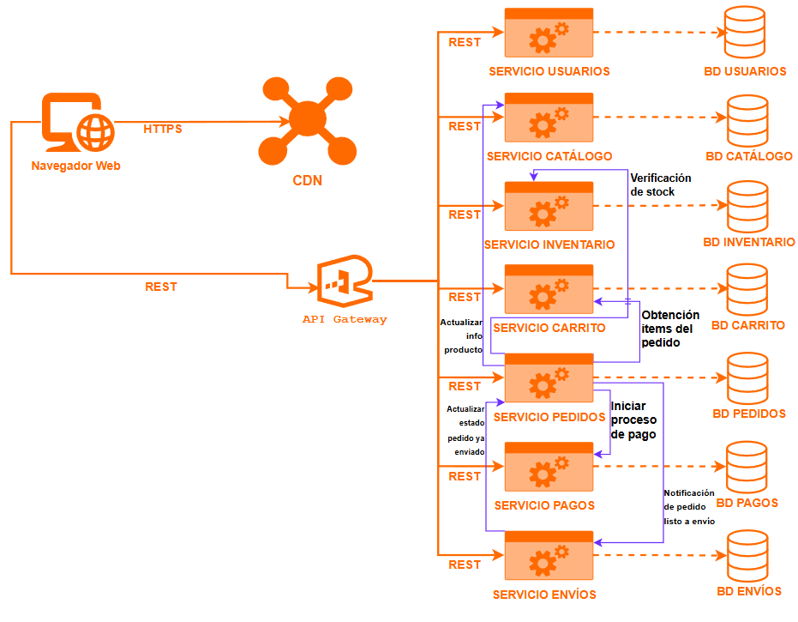

Arquitectura propuesta para EcoMarket
Servicios y sus bases de datos
Cliente web interactúa por la API Gateway
Servicios se comunican via API REST

Slide 5

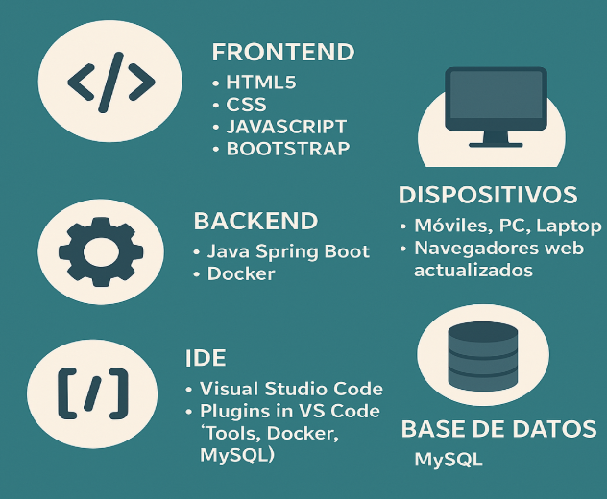
Herramientas y tecnologías clave

Slide 6

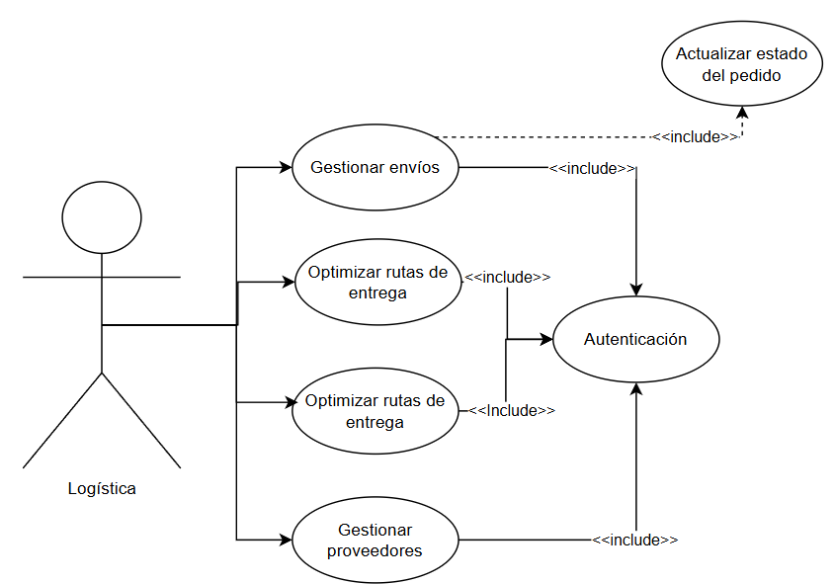



Proceso de trabajo individual
Herramientas usadas
Notion
Draw.io
Google Docs
Ejemplo diagrama UML draw.io

Slide 7




Ética, Seguridad y Cumplimiento
DISPONIBILIDAD
ALTA DISPONIBILIDAD
Y TOLERANCIA A FALLOS
CIFRADO
AES 256
ACCESIBILIDAD
CUMPLIMIENTO WCAG AA
PROTECCIÓN DE APIS
VIA API GATEWAY

Slide 8

Conclusiones
La arquitectura de microservicios resuelve con efectividad los desafíos que presentaba el monolíto.
Se habilita la posibilidad de expansión de la empresa, y se mejora la agilidad del negocio.
El diseño y las tecnologías se ajustan adecuadamente al proyecto.

Slide 9

Gracia gente

